Slide 1
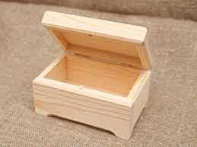
Проєкт «Скринька» Добір матеріалів та інструментів. Технологічний процес виготовлення виробу: розмічання, пиляння
8 клас

Slide 2
Добір матеріалів
У наш час скриньки виготовляють з дерева, паперу, скла, металу.
Якщо скринька дерев’яна, її можна виготовити з деревини мяких та твердих порід. Також можна використати фанеру.
Сьогодні розглянемо виготовлення скриньки з деревини, а саме технологічний процес розмічання і пиляння.
Продовжимо виготовлення скриньки з доступних матеріалів, які є в наявності.

Slide 3

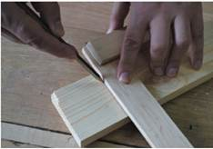
Розмічання
Розмічання - це процес нанесення на заготовку розмірів у вигляді точок і ліній, які окреслюють контури поверхонь, що підлягають обробці, та осьових і допоміжних ліній, центрів отворів майбутнього виробу (деталі).

Slide 4
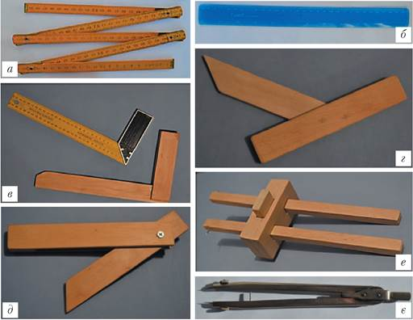
Що треба мати для розмічання
Для розмічання майбутньої деталі виробу нам треба мати:
шаблон (кресленик або ескіз) деталі виробу;
креслярський інструмент.
Щоб розмітити деревні матеріали та заготовки з деревини використовують:
метр - для розмічання чорнових заготовок (а); лінійку - для вимірювання деталей і заготовок (б); кутник - для вимірювання і креслення прямокутних деталей (в)

Slide 5
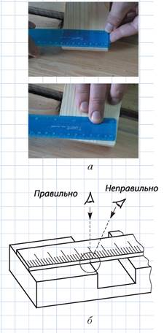
Розмічання лінійкою
Розмічання - одна з найбільш трудомістких операцій, від якої залежить не лише якість виконання всього процесу та виробу, а й витрати на матеріали.

Slide 6

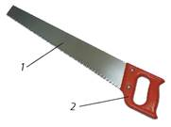
Пиляння
Ручна столярна ножівка: 1 - полотно; 2 - ручка
Залежно від призначення розрізняють ножівки з малим і великим кроками. Ножівки з великим кроком мають збільшену западину між зубцями - їх застосовують для пиляння м’яких порід деревини. Збільшення западини пояснюється тим, що під час пиляння м’яких порід знімається багато деревини, яка має вміститися в западині між зубцями. Ножівки з малим кроком застосовують для пиляння деревини твердих порід.

Slide 7
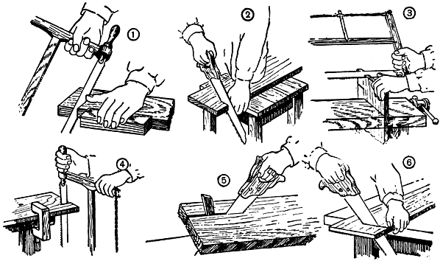
Пиляння ножівкою
Процес пиляння може відбуватись декількома способами.
На малюнку показано пиляння лучковою пилкою з використанням упору. Так само, зазвичай при поперечному розпилюванні (малюнок №2), можна придавити дошку вільною рукою (малюнок №6) до верстата або ногою до табурету (малюнок №2). Але краще затиснути заготовку в лещата на верстаті (малюнок №3) або скористатися струбциною (малюнок №4). Щоб ножівку не затиснуло, треба забити клин (малюнок № 5).

Slide 8
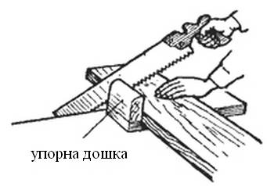
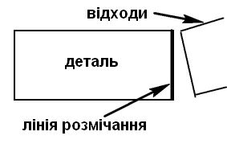
Технологічний процес виготовлення виробу: розмічання, пиляння
Пиляння деревини виконують ножівками
Запилюють обов'язково з використанням упорного брусочка деревини незалежно від типу ножівки. Працюють плавними рухами.
Розпилюють пиломатеріали так, щоб лінія розмічання залишалася.
Розпилювання проводять по широкій стороні. У випадку кривого пропилу, дошку або брусок слід перевернути і різати з протилежної сторони. Головне слідкувати, щоб ножівка не зрізала лінію розмічання.
.

Slide 9
Домашнє завдання
Опрацювати матеріал презентації.
Продовжити роботу з виготовлення власної скриньки з доступних вам матеріалів.
Зворотній зв’язок:
освітня платформа Human або ел. пошта valentinakapusta55@gmail.com

Slide 10
Використані ресурси
http://trudove34.blogspot.com/p/7.html

